Slide 1
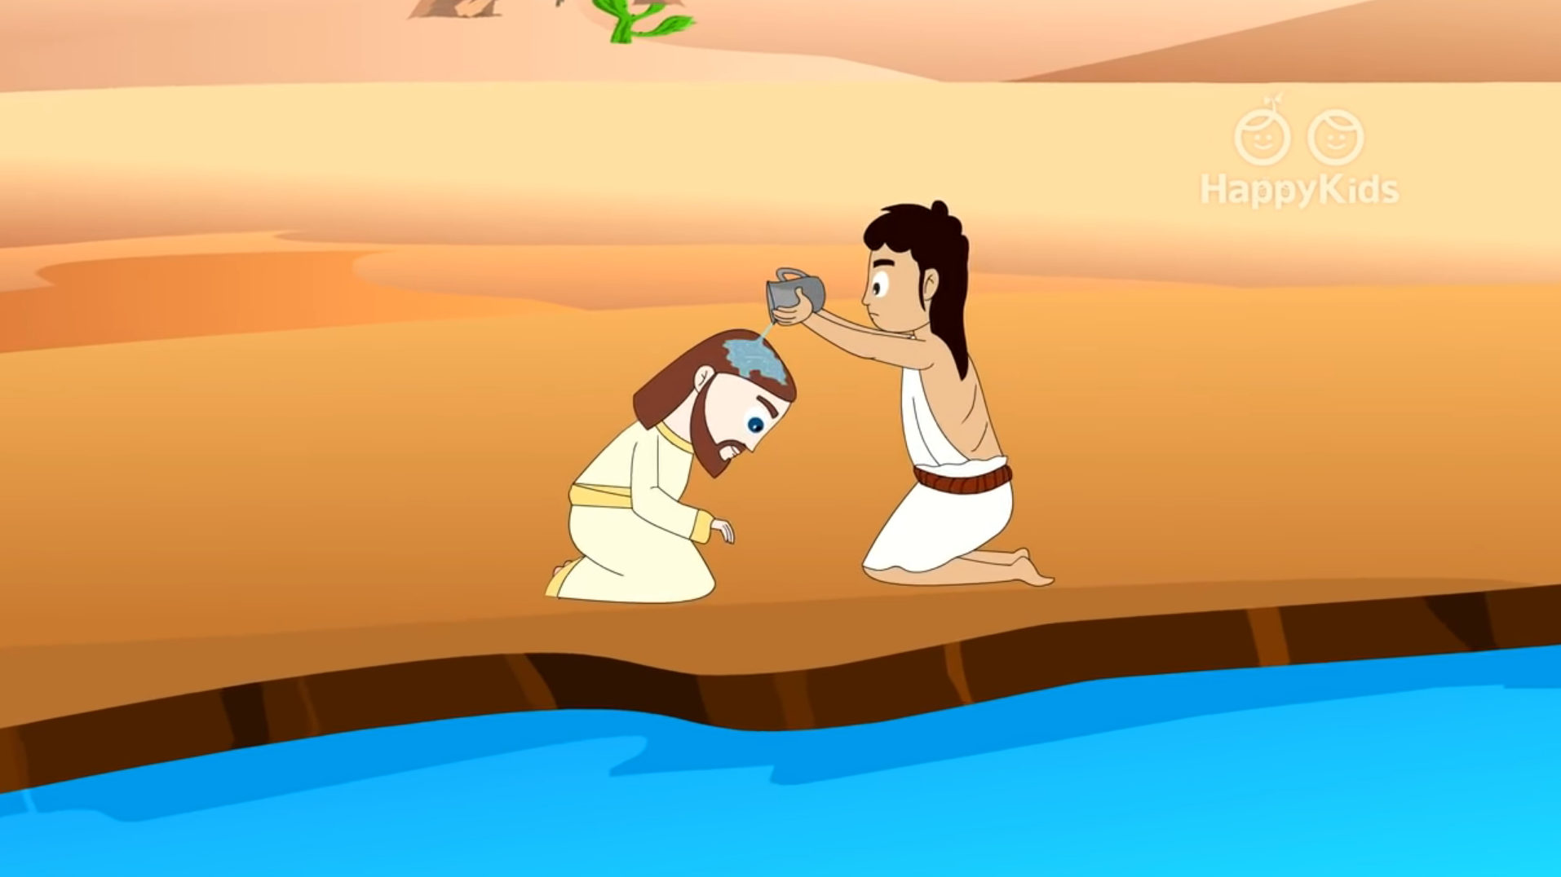
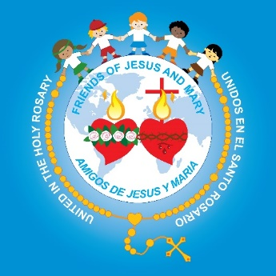
Ministerio Amigos de Jesús y María
www.fcpeace.org
II Domingo del Tiempo Ordinario Ciclo A El Bautismo del Señor (Jn 1, 29-34)

Slide 2
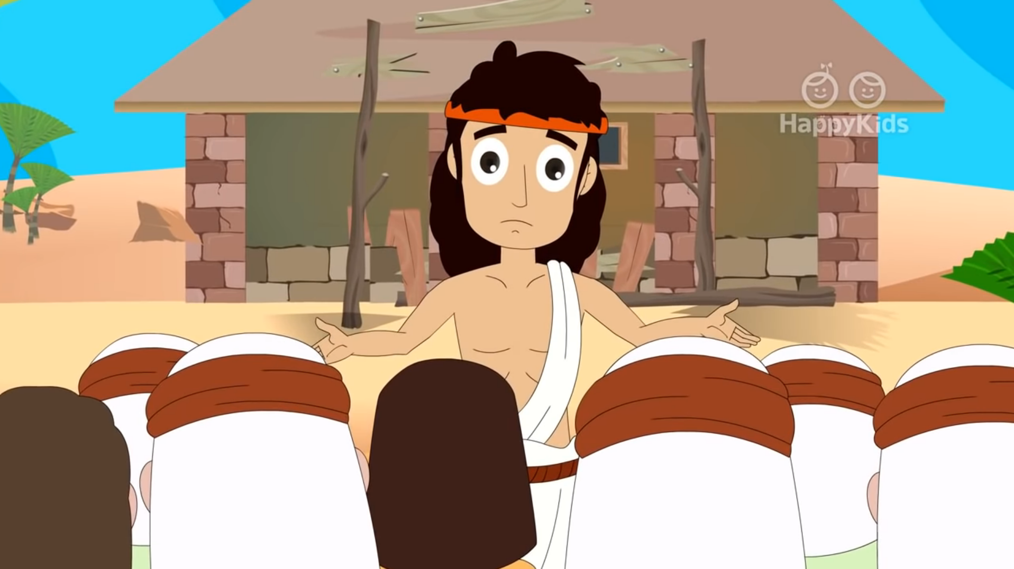
En aquel tiempo, vio Juan el Bautista a Jesús, que venía hacia él, y exclamó:

Slide 3
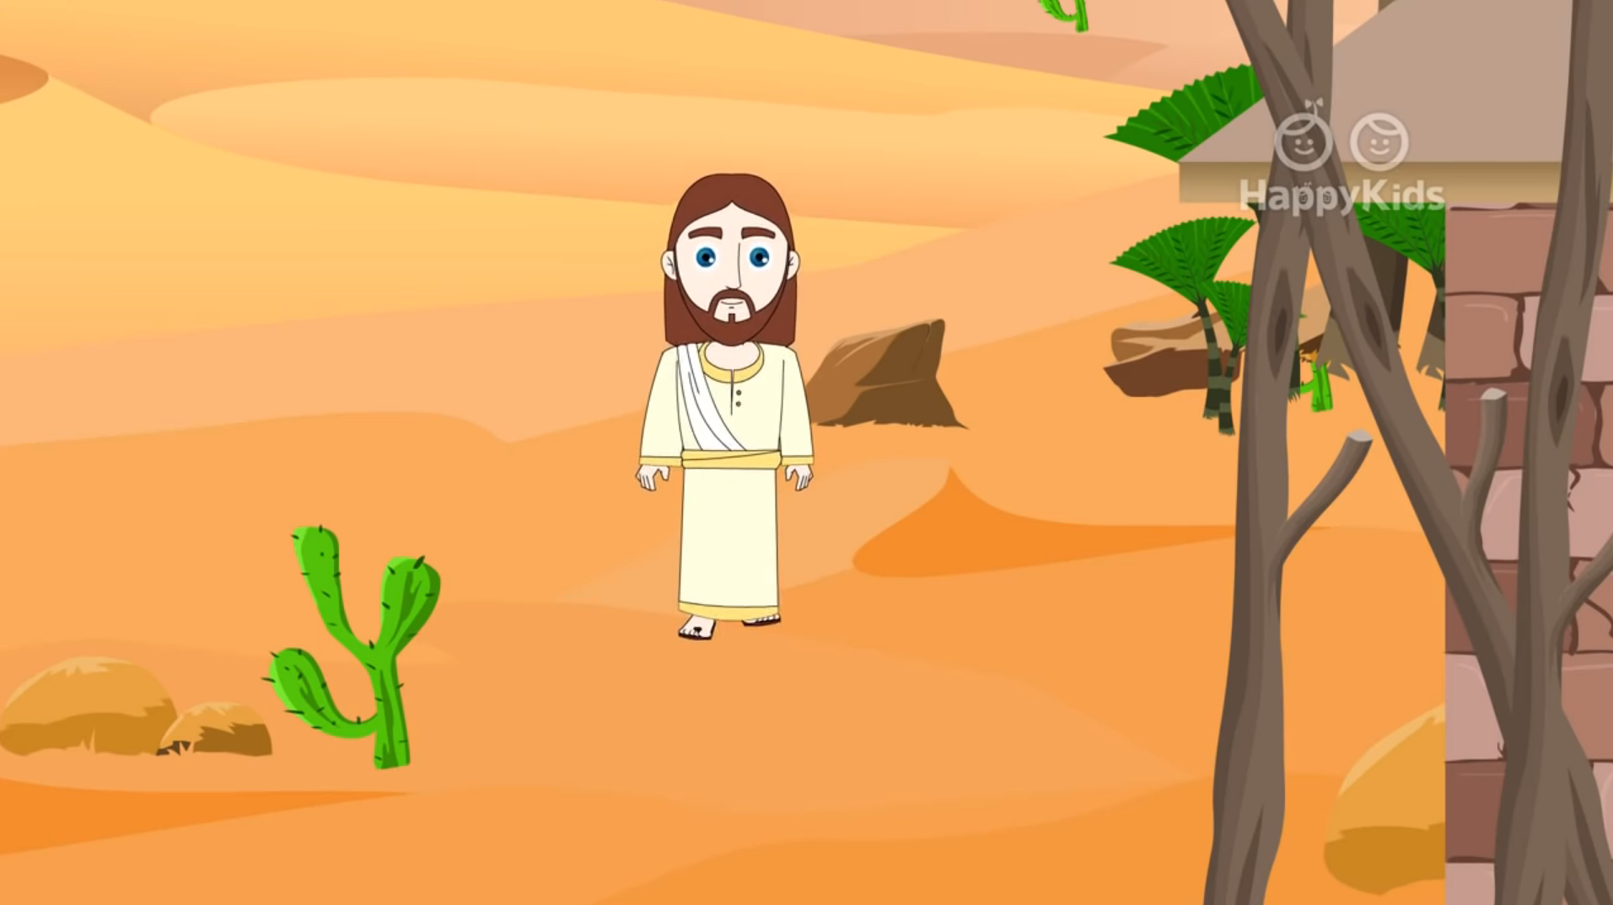
“Éste es el Cordero de Dios, el que quita el pecado del mundo”.

Slide 4
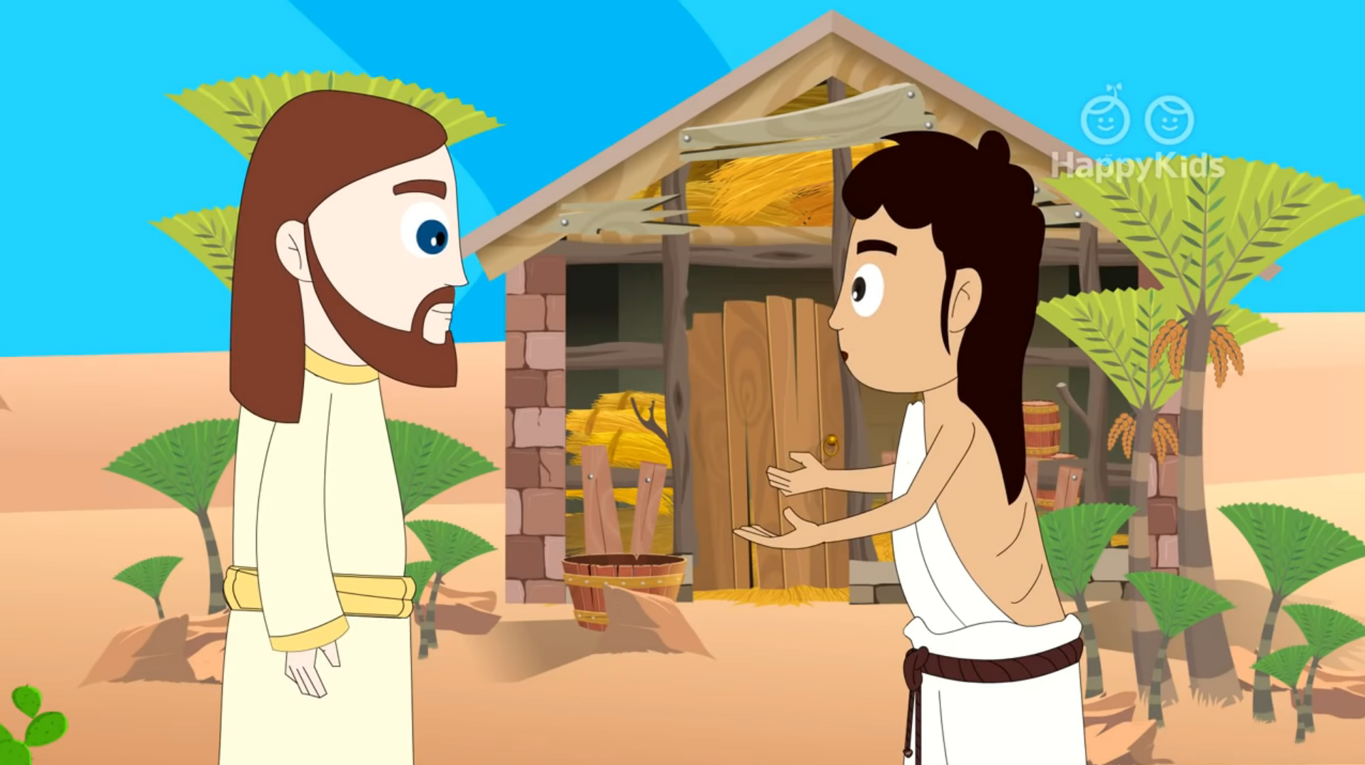
Éste es aquél de quien yo he dicho: “El que viene después de mí, tiene precedencia sobre
mí, porque ya existía antes que yo”.

Slide 5
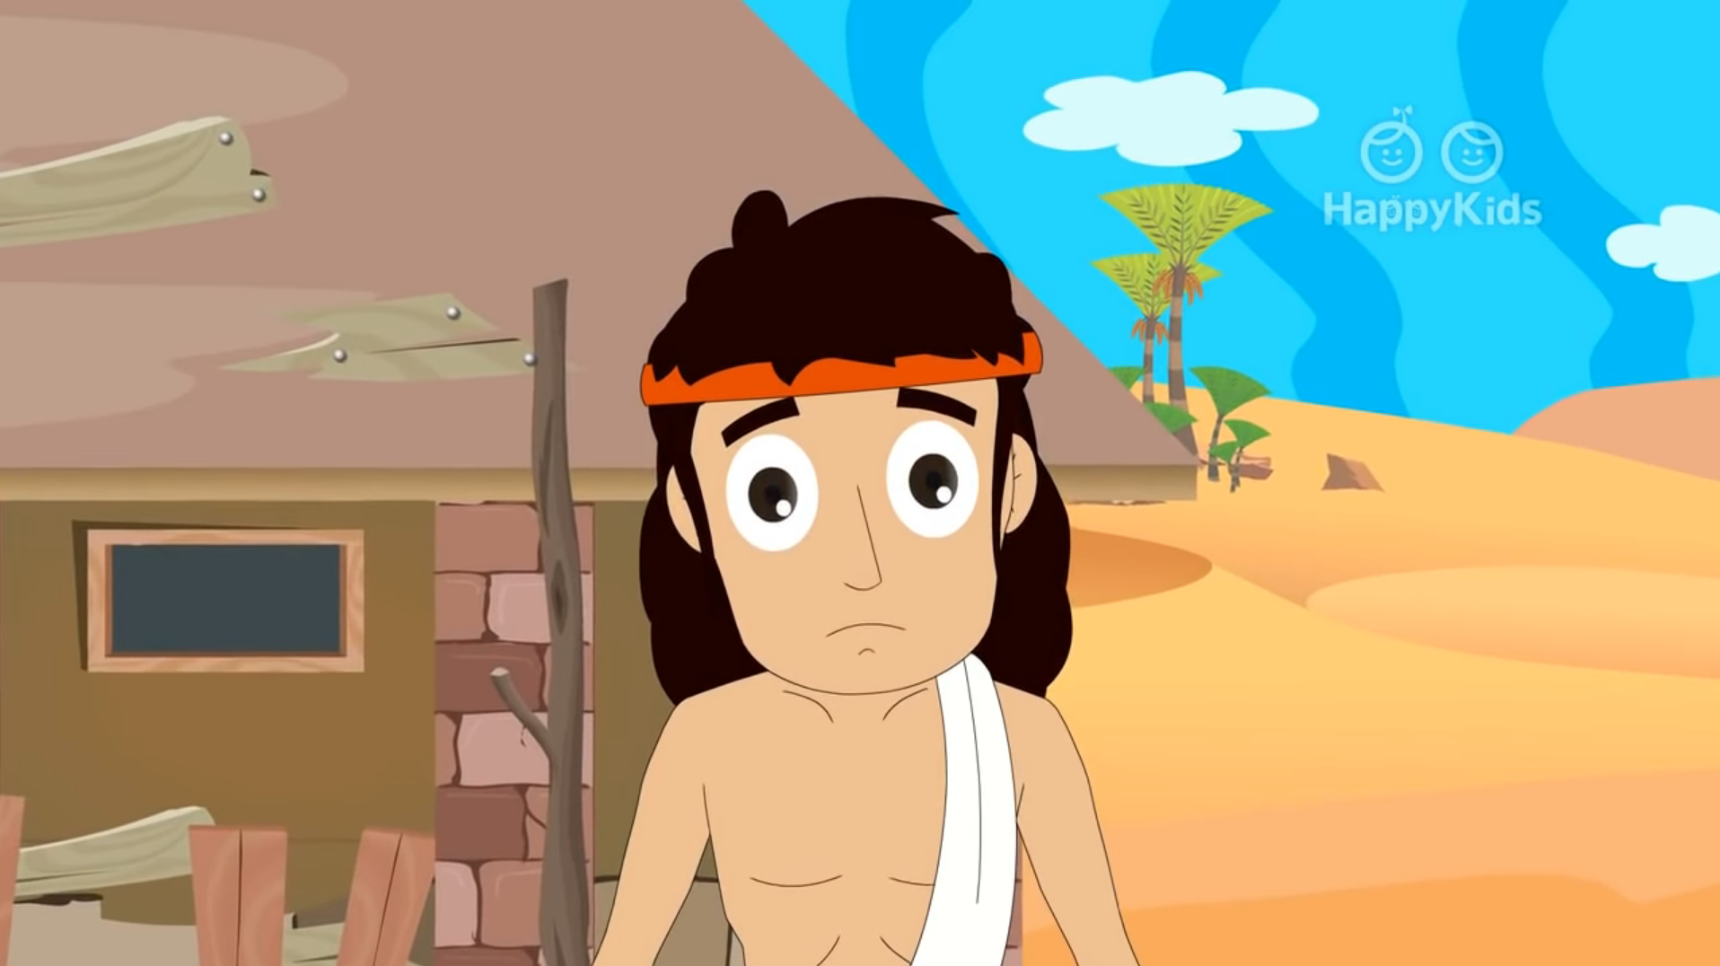
“Yo no lo conocía, pero he venido a bautizar con agua, para que Él sea dado a conocer a Israel”.

Slide 6
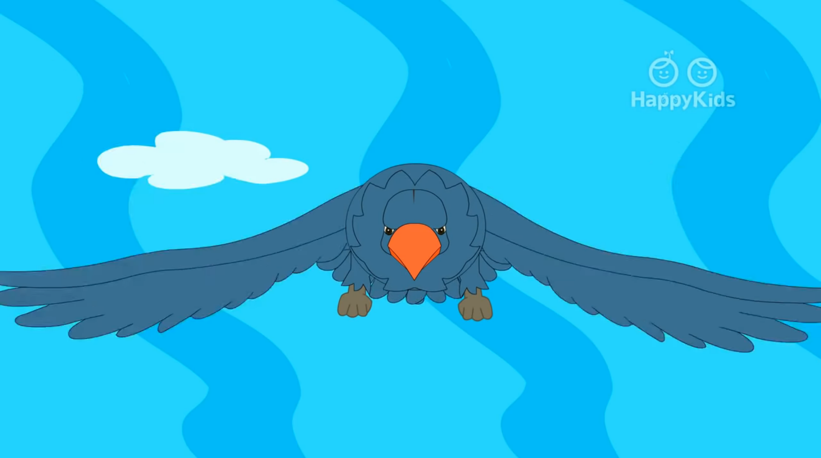
Entonces Juan dio este testimonio: “Vi al Espíritu descender del cielo en forma de paloma y posarse sobre él.

Slide 7
Yo no lo conocía, pero el que me envió a bautizar con agua me dijo: ‘Aquél sobre quien veas que baja y se posa el Espíritu Santo,

Slide 8
ése es el que ha de bautizar con el Espíritu Santo’. Pues bien, yo lo vi y doy testimonio de que éste es el Hijo de Dios.’
Palabra del Señor
Gloria a ti Señor Jesús

Slide 9
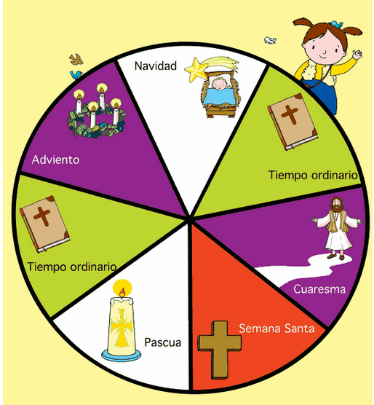
Nuevo Ciclo Litúrgico
Terminó el Tiempo
de Navidad…….
Y comienza el 1er.
Tiempo Ordinario

Slide 10
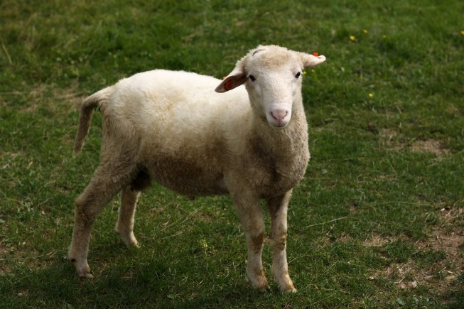
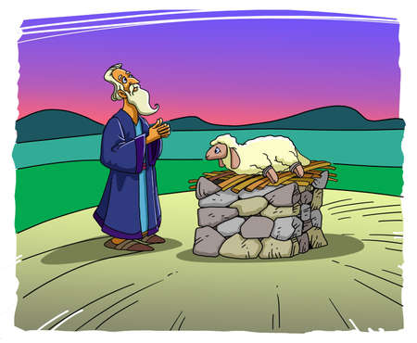
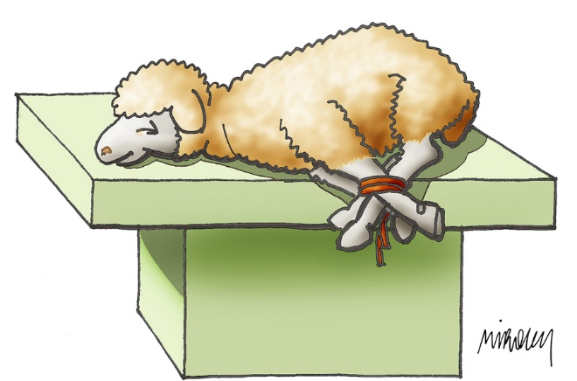
REFLEXION
Juan El Bautista proclama “Éste es el Cordero de Dios. ¿Por qué dice esto?
Los judíos ofrecían sacrificios de un animal inocente para pedir perdón por
sus pecados. El Cordero
es un animal que no se
resiste a la muerte. Es
manso, frágil e inocente.
Una persona que quería pedir perdón, llevaría el Cordero a un sacerdote, para que ese Cordero muera y la persona pueda ser perdonada.
Dios enseñaba que el pecado es tan terrible a su vista, que la sangre de un animal inocente debía ser derramada para que se perdone al pecador.

Slide 11
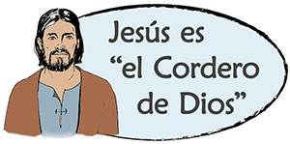
REFLEXION
Jesús es el Cordero de Dios, fue sacrificado. Siendo inocente de toda culpa, lo hizo mansamente, no se resistió a su Pasión y Muerte. Jesús se sacrificó por nuestros pecados. Luego de su Muerte, no hay que matar más animales!!!
¿Cómo Podemos pedir perdón por nuestros pecados?
Mediante el sacramento de la Reconciliación o Confesión.

Slide 12
Juan dice que el que viene después de él tiene precedencia porque existía antes que él. Si Juan nació antes de Jesús, por qué dice eso?
Juan sabe que Jesús es Dios, y que siempre ha existido.
¿Por qué Juan bautiza con agua?
Juan pide que se arrepientan y preparen el camino al Salvador. Y les pide que se bauticen y pidan perdón.
Cuando llega Jesús a Juan…..¿Cómo crees que Juan lo reconoce y sabe que allí está El Salvaror?
Porque vio al Espíritu Santo descender como paloma y posarse sobre él.

Slide 13
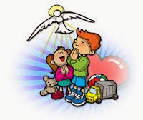
Juan dice que bautiza con agua, pero vendría otro que bautizaría con el Espíritu Santo ¿Cuál es la diferencia?
El bautizo que hacía Juan era un llamado a la conversión. El agua era el símbolo de esa nueva vida.
El bautizo de Jesús tiene el poder del Espíritu Santo, que realmente perdona los pecados. (sacramento eficaz)
¿Qué ocurre cuando nos bautizamos?
Somos liberados del pecado original
Nos hacemos hijos de Dios
Somos miembros de Cristo. Y Apóstoles de Cristo: debemos llevar a Cristo a todos.
Recibimos al Espíritu Santo

Slide 14
ACTIVIDAD

Slide 15
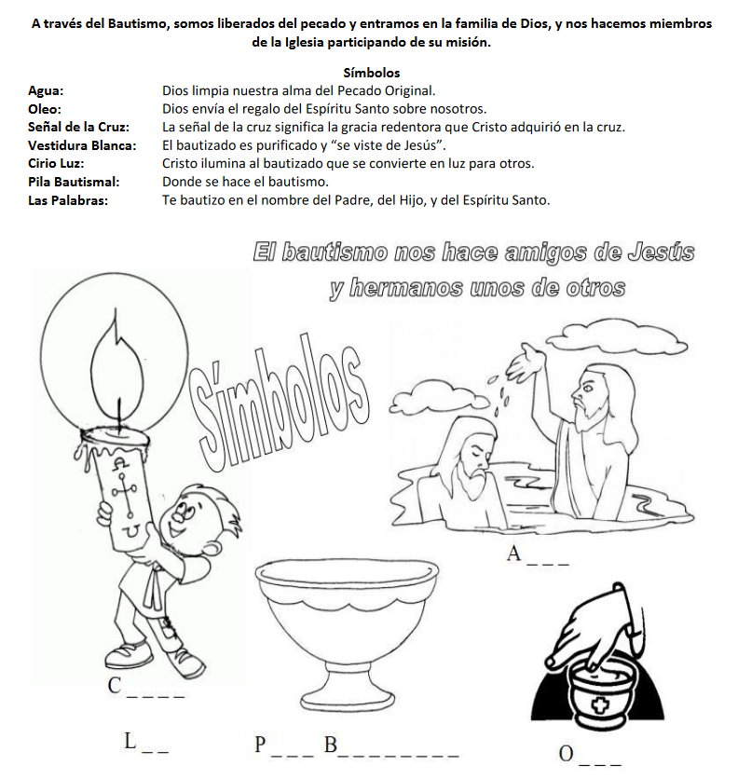
Colorear y completar los Símbolos del Bautismo.
4
g
u
a
1
i
r
i
o
u
z
i
a
u
t
s
m
a
2
3
l
a
i
l
5
l
e
o

Slide 16
Instrucciones:
Cortar y colorear. Pegar la cruz en una cartulina cortada del mismo tamaño. Pegar el cordero en la cruz y pegarle algodón para lana. Pegar las palabras detrás.

Slide 17
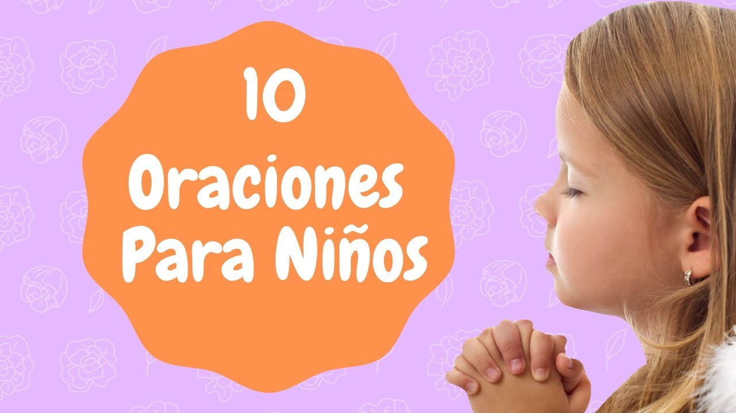
ORACION
Gracias, Señor por venir a salvarnos y por tu gran amor a nosotros. Ayúdanos a seguirte como tu seguías a tu Padre. Danos un corazón atento a ti y a los demás, para construir tu mundo de amor. Amén

Slide 18
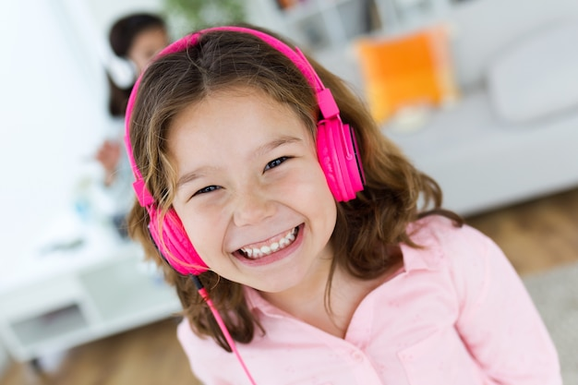
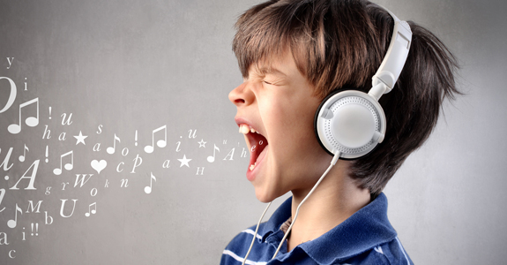
CANCIONES

Slide 19
CANCIONES (2-6 años) He Decidido Seguir a Cristo https://youtu.be/3pfdghNpBfg

Slide 20
CANCIONES (7-13 años) He Decidido Seguir a Cristo https://youtu.be/bbjFY-B1YEw

